Slide 1
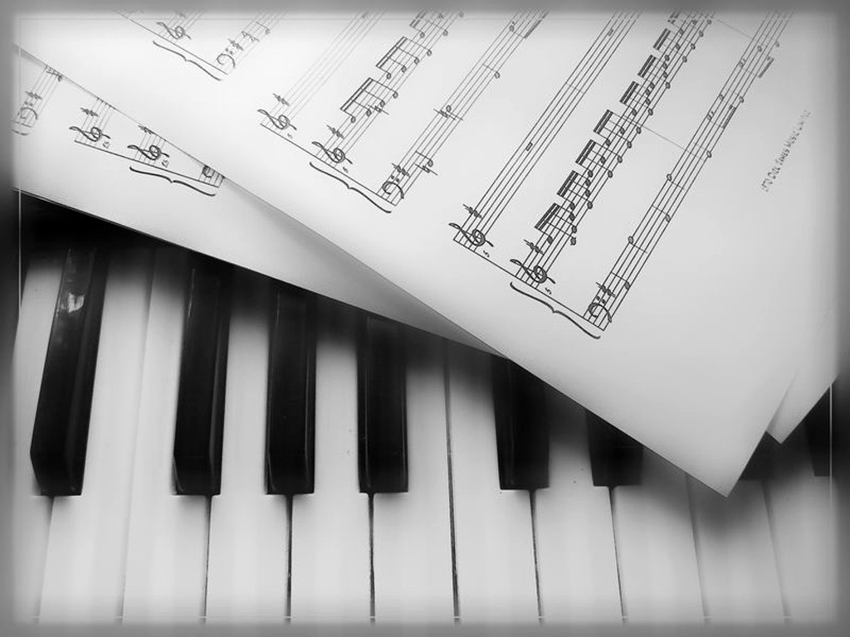

Презентація з художньої культури на тему:
“Березовський Максим
Созонович”

Slide 2
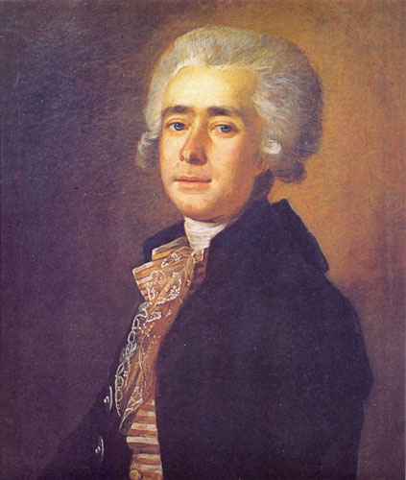
Макси́м Созо́нтович Березо́вський — український композитор, диригент, співак. Класик європейської музики.

Slide 3
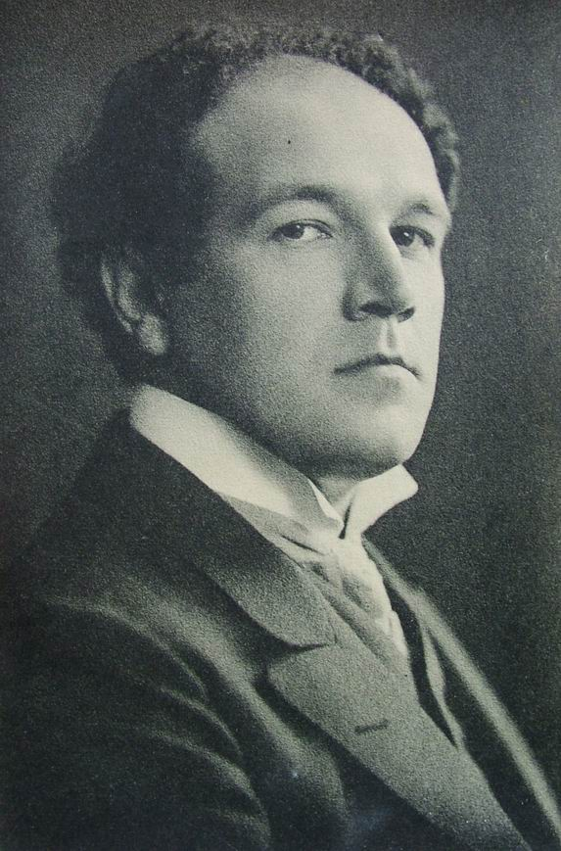
Народився у Глухові на Сумщині в козацькій родині, в місті, де виховувалися музики для роботи при дворі російських імператорів . Вищу освіту здобув у Києво-Могилянській академії, де почав писати власні твори.
1758 року — через виняткові вокальні дані відряджений до Петербурга, де став солістом у Придворній співацькій капелі князя Петра Федоровича. Там познайомився з тогочасною європейською музикою. В 1759-60 роках виступав як співак-соліст в Італійській оперній трупі в Оранієнбауміта Петербурзі.

Slide 4
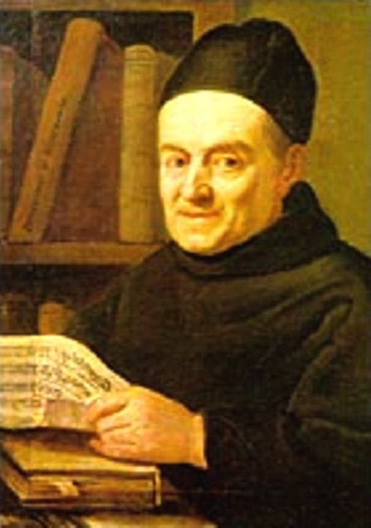
1769 року — відряджений до Італії на навчання у Болонській філармонічній академії, де брав уроки у відомого композитора та історика музики падре Джованні Батіста Мартіні, у якого навчався близько восьми років. 15 травня 1771 р. Здав іспит на звання академіка філармонії в Болоньї

Slide 5
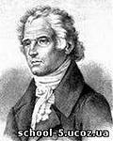
Максим Березовський став першим українським (а також і російським) автором опери. На початку 1774 року повернувся в Петербург .
Повернувшись 1774 року до Російської імперії, М. Березовський зіткнувся із байдужістю урядовців. Максим Березовський був зарахований (без посади) церковним півчим і капельмейстером Придворної співацької капели.

Slide 6
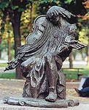
Постійні нестатки, неможливість знайти застосування своїм творчим силам привели композитора до нервової недуги. 1777 року 32-літній композитор покінчив життя Не менш трагічна доля судилася його творам, які або припадали пилом, або взагалі були знищені. Більшість творів Березовського збереглася в рукописах. Були видані тільки поодинокі композиції, які, власне, й принесли йому світову славу.

Slide 7

Спадщина
Березовський відомий як композитор, автор духовних концертів, що написані ним після повернення з Італії (найпопулярніший концерт «Не отвержи мене во время старости»). Він поєднав у своїй творчості тогочасний досвід західноєвропейської музичної культури з національними традиціями хорового мистецтва.

Slide 8
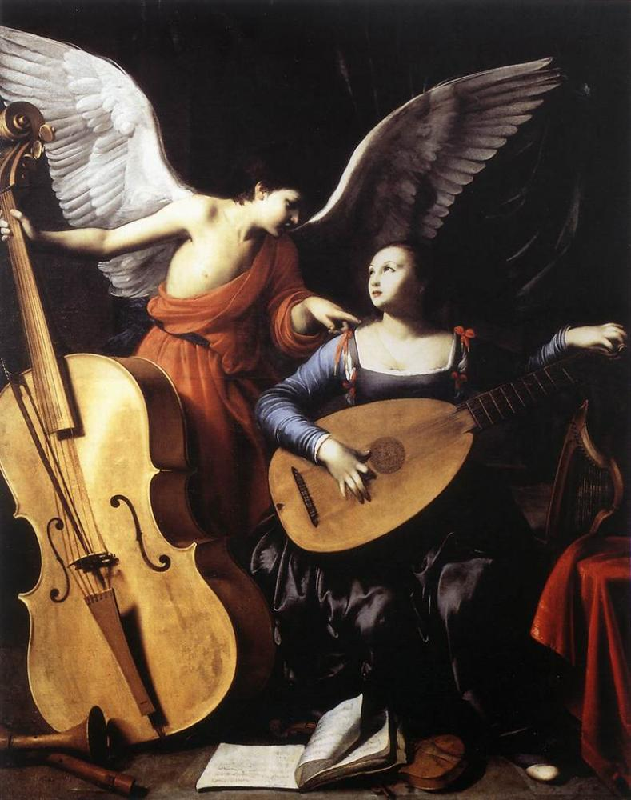
Духовна музика
Духовні музичні твори Березовського охоплюють Літургію, причасні вірші, хвалебну пісню і ряд концертів.
духовні концерти
«Не отвержи мене во время старости»,
«Остригну сердце»,
«Милость и суде воспою»,
«Слава в вышних Богу»;
причастники
«Творяй Ангелы своя духи»,
«Чашу спасения приму»,
«И память вечную»,
«Во всю землю»,
«Хвалите Господа»,
«Блажени яже избрал»,
«Не имамы иныя помощи».

Slide 9
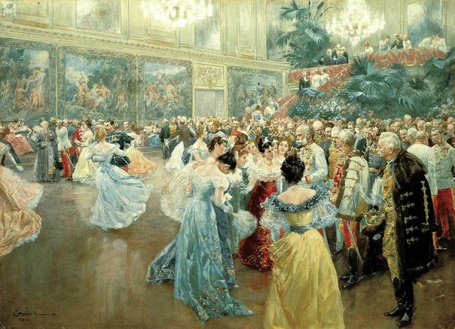
Світська музика
Cімфонія до мажор
1 Allegro Molto
2 Andante
3 Presto
Перша російська симфонія
4 Арія Тімант "Prudente Mi Chiedi" з оперb"Демофонт" 5.Арія Тімант "Misero Pargoletto" з опери "Демофонт"
6.Allegro 9 Ariette
7.Cоната до мажор для скрипки і клавесина
8.Allegro
9. Grave
10. Menuetto con 6 variazioni
11. Концерт "Не відкинь мене під час старості

Slide 10
Висновок
Макси́м Созо́нтович Березо́вський — український композитор, диригент, співак. Класик європейської музики. Я обрала саме цього виконавця, оскільки він український композитор твори якого пам’ятають, грають і виконують в церковніх і симфонічних оркестрах.

Slide 11

Презентацію виконала
Учениця 11- А класу
Конюх Анастасія

Slide 12
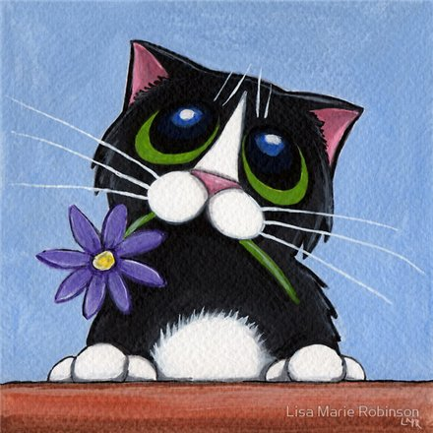
Дякую за увагу!!!

